Slide 1
COMPTE ADMINISTRATIF 2021
Conseil municipal du 28 juin 2022

Slide 2
Les points forts du ca 2021
Un exercice 2021 encore marqué par la crise sanitaire :
12 000 € pour la plate-forme téléphonique et le matériel informatique.
290 000 € consacrés à la poursuite du déploiement du télétravail.
90 000 € d’achats de produits sanitaires et de protection.

Slide 3
Les points forts du ca 2021
2021 montre une reprise des activités:
Reprise de la production des repas dans le cadre du marché de restauration: +537 463 €
Interventions plus nombreuses pour l’entretien des bâtiments : +220 641€
Frais de transports plus importants : +247 616 €, en raison de la reprise des activités et des sorties.

Slide 4
Les points forts du ca 2021
Une année marquée par le renforcement des effectifs municipaux
Mise en place d’une brigade canine composée de 2 maîtres chiens et d’une brigade de nuit de 6 agents
Renforcement des équipes de remplacement du service des affaires scolaires par la création de 9 postes

Slide 5
Les points forts du ca 2021
Des recettes de fonctionnement portées par l’évolution physique des bases fiscales :
Les recettes de fiscalité locale augmentent de 1,5M€
Une évolution du nombre de constructions, qui reflète la dynamique du territoire : évolution physique des bases de 1,25 % pour les locaux d’habitation et de 2,06 % pour les locaux commerciaux, soit + 420 000 € de base pour les locaux d’habitation et + 800 000 € de base pour les locaux commerciaux.

Slide 6
Les points forts du ca 2021
Des dépenses d’équipement élevées (décalages 2020/2021)

Slide 7
Les points forts du ca 2021
Opérations les plus importantes:
Groupe scolaire Joséphine Baker
Groupe scolaire Jean Jaurès
Requalification du centre ville
Eglise du Bourg
Palacium
Rose des vents

Slide 8
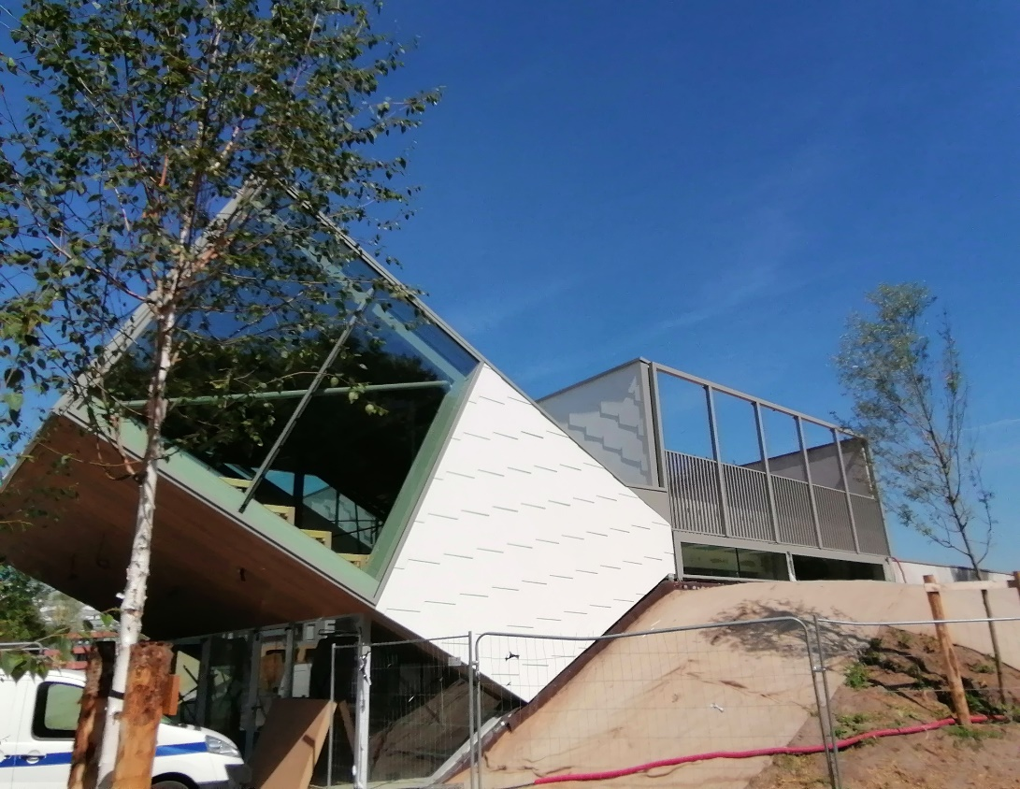
Les points forts du ca 2021
Groupe scolaire Joséphine Baker : 4,9M€ en 2021 (réalisé + reports)

Slide 9
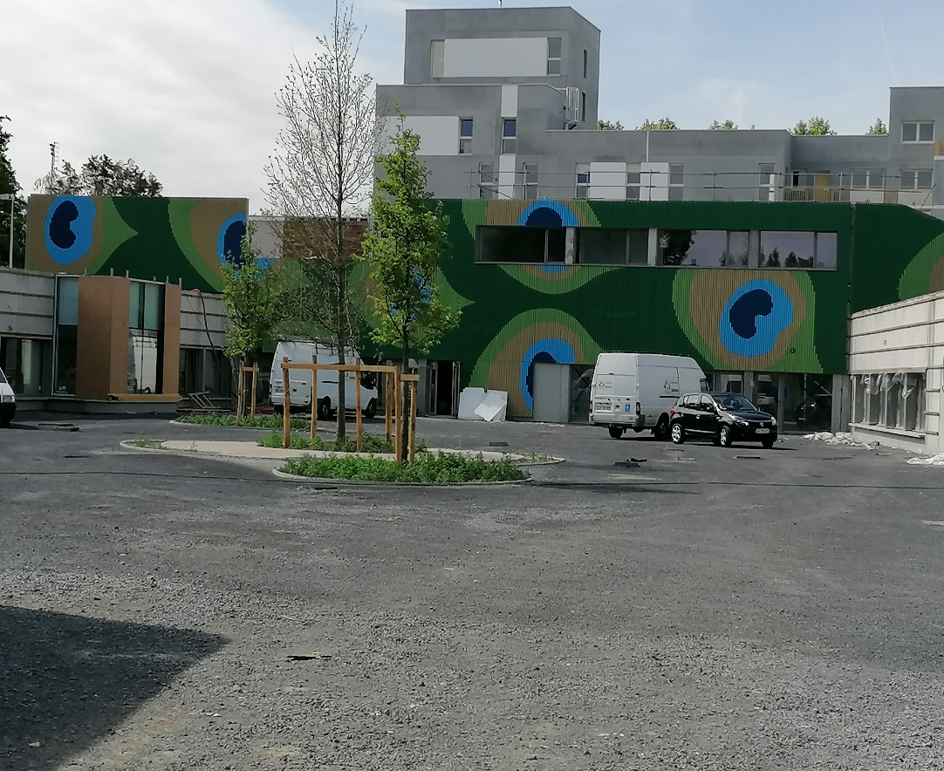
Les points forts du ca 2021
Groupe scolaire Joséphine Baker

Slide 10
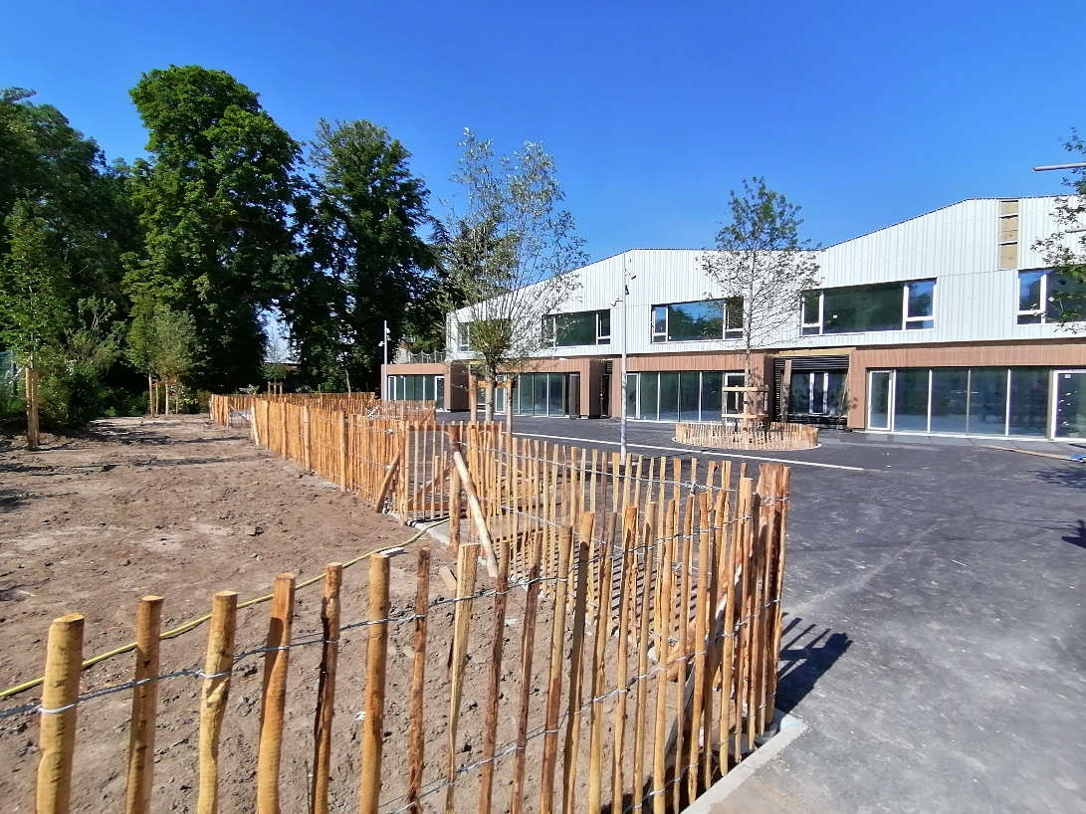
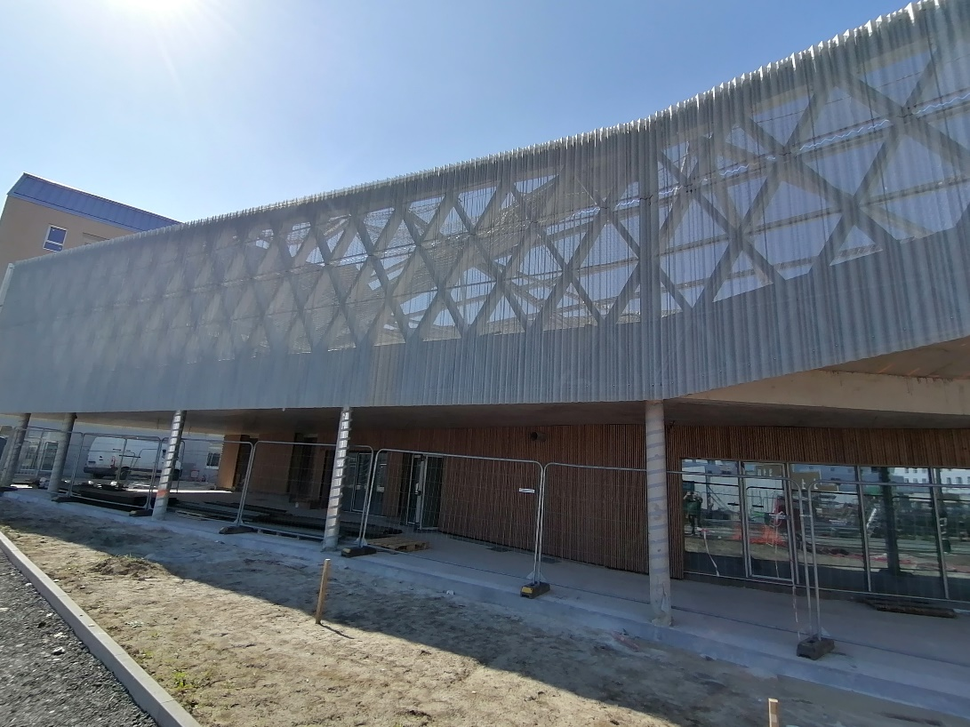
Les points forts du ca 2021
Groupe scolaire Jean Jaurès : 7,4M€

Slide 11
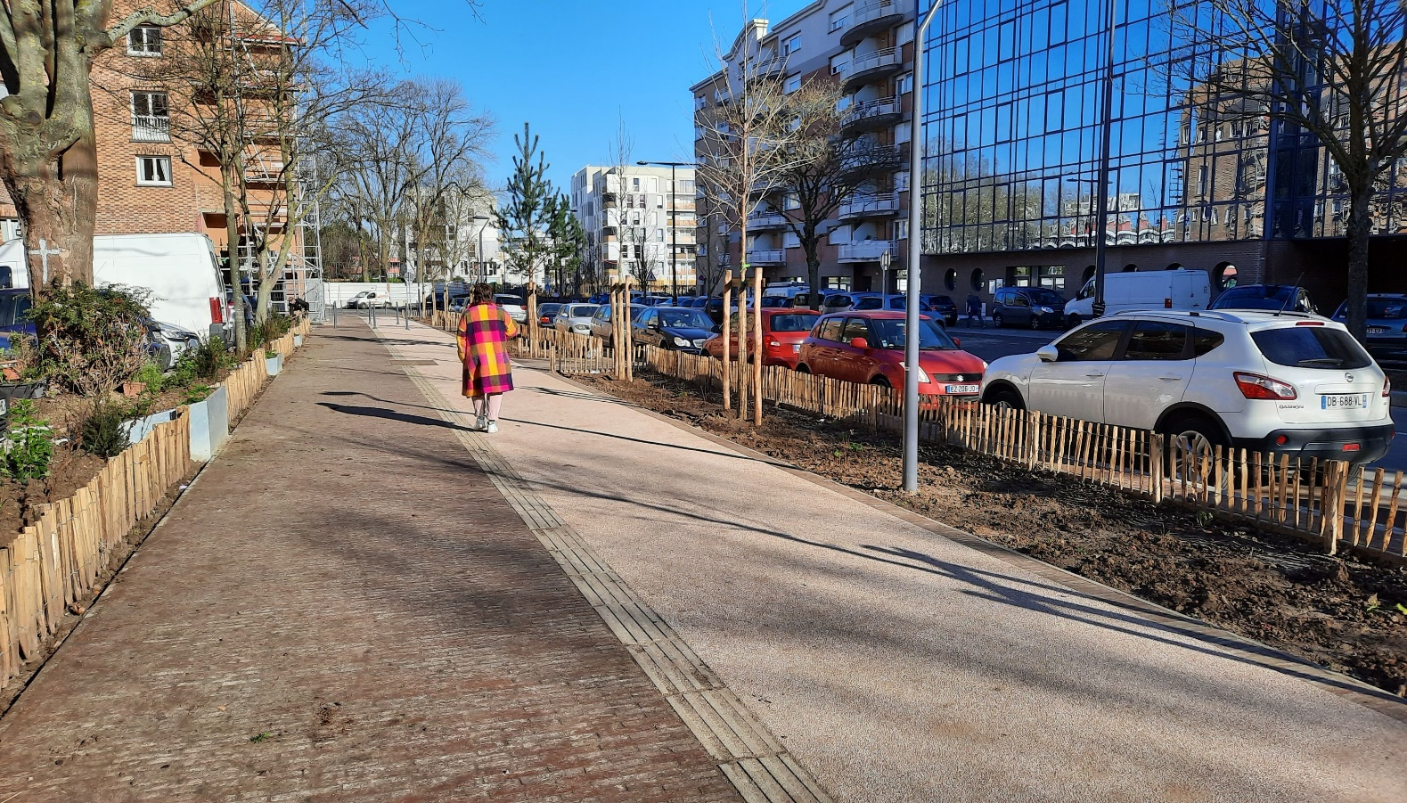
Les points forts du ca 2021
Requalification du centre ville : 2,3M€
Bd Van Gogh

Slide 12
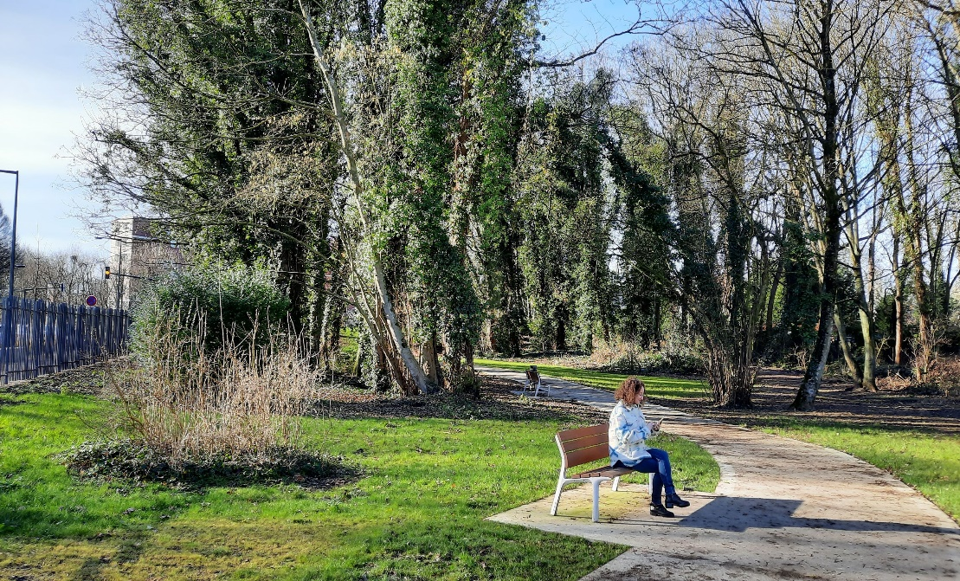
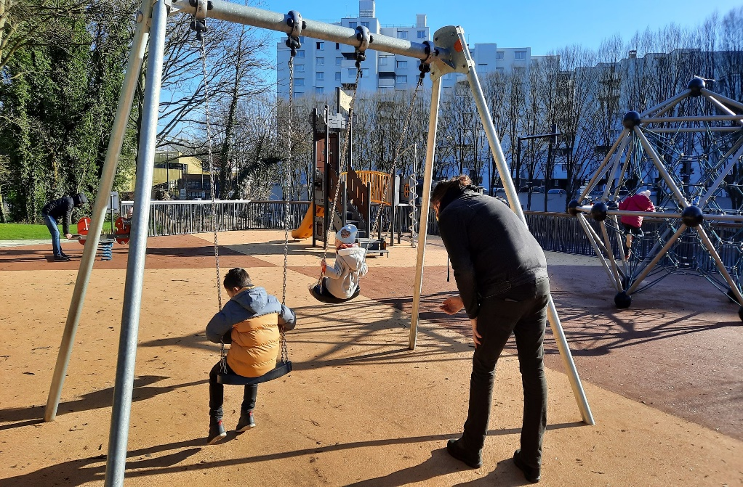
Les points forts du ca 2021
Requalification du centre ville : 2,3M€
Square des Verts-Tilleuls

Slide 13
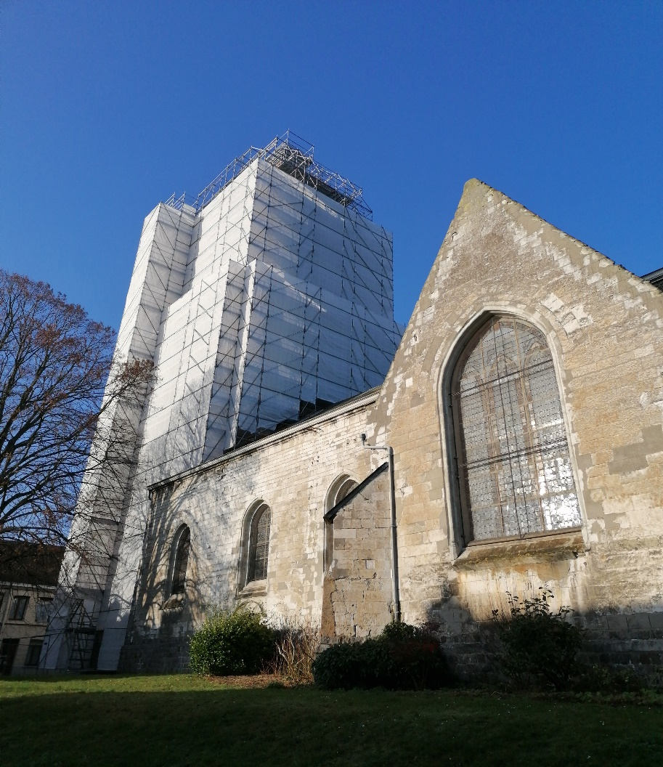
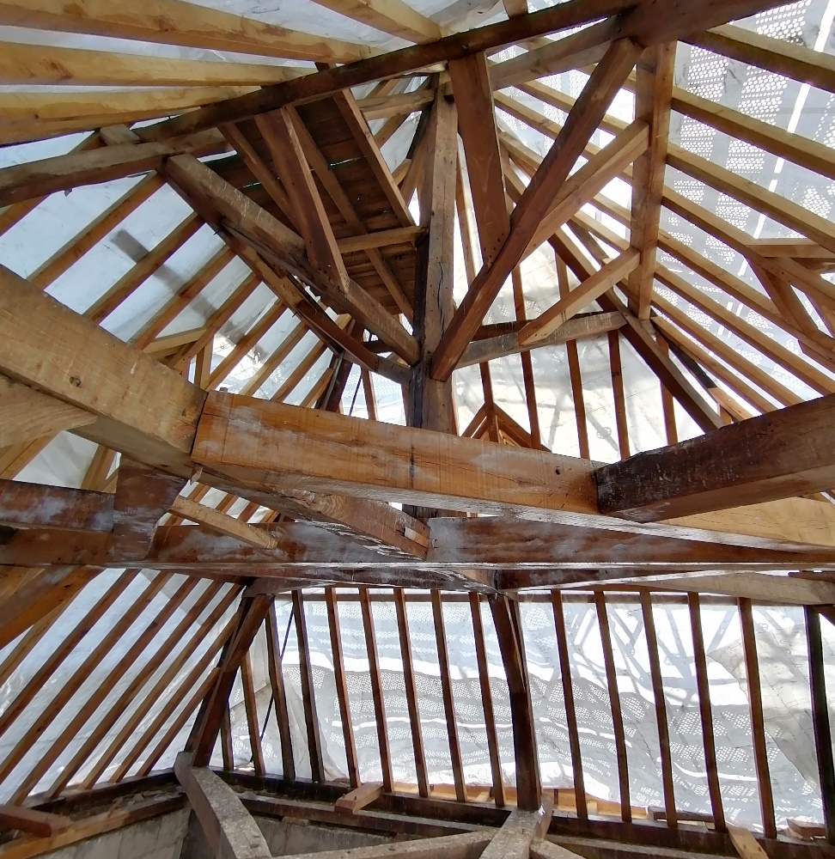
Les points forts du ca 2021
Eglise Saint Pierre du Bourg : 1,1M€

Slide 14
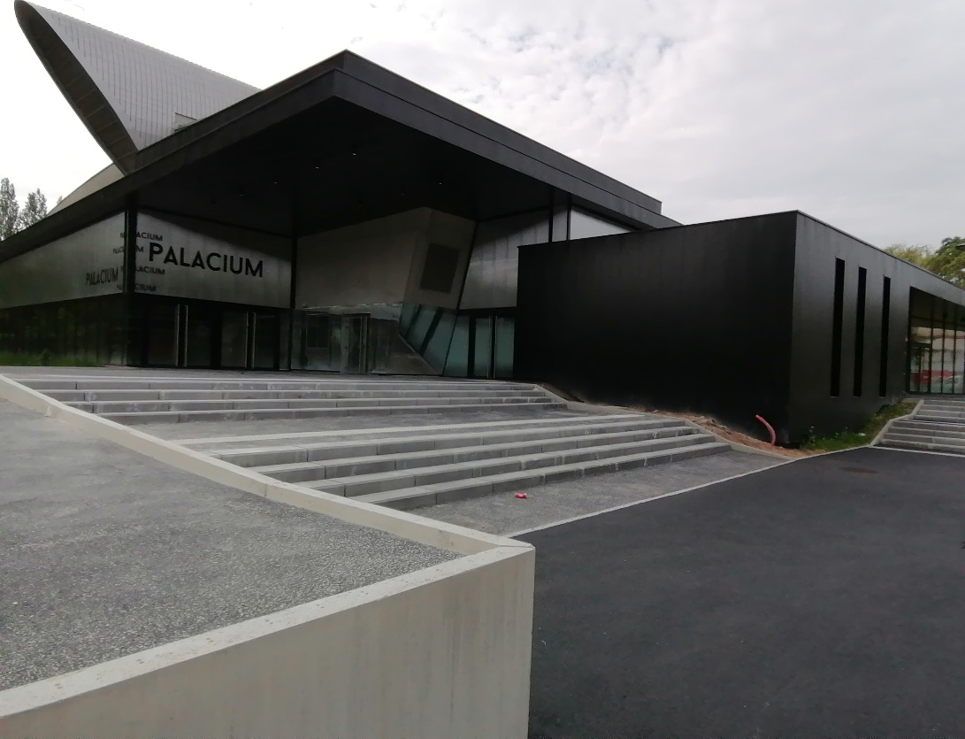
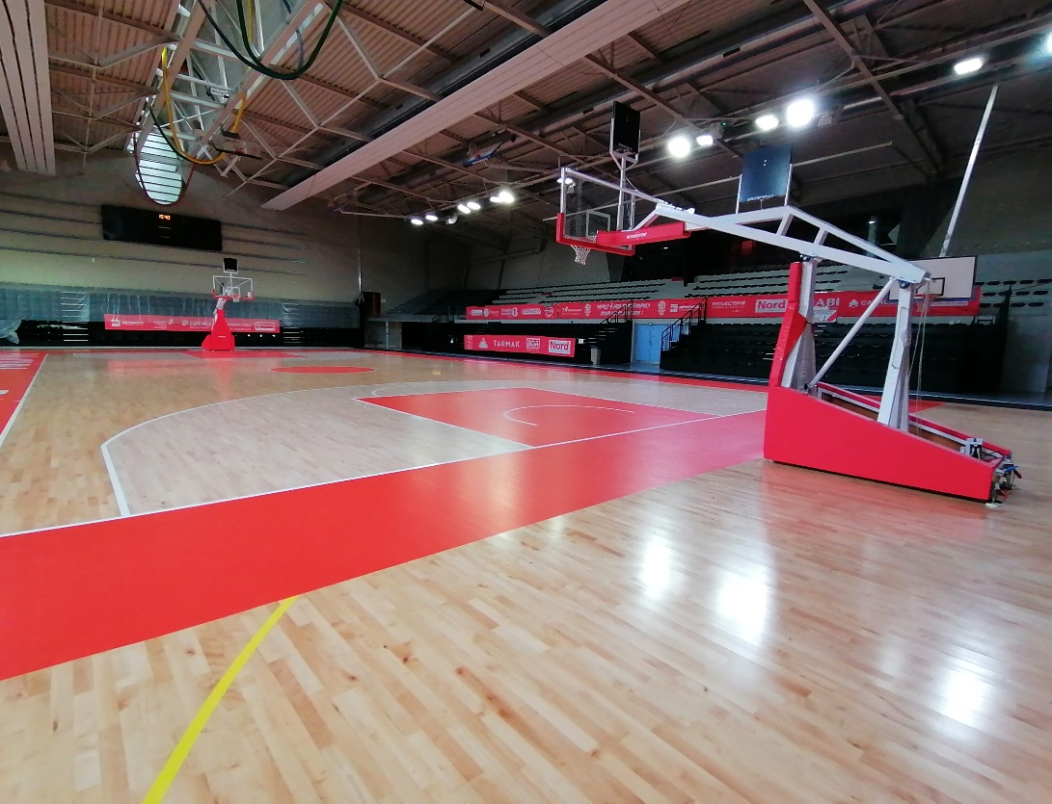
Les points forts du ca 2021
Palacium : 2,2M€

Slide 15
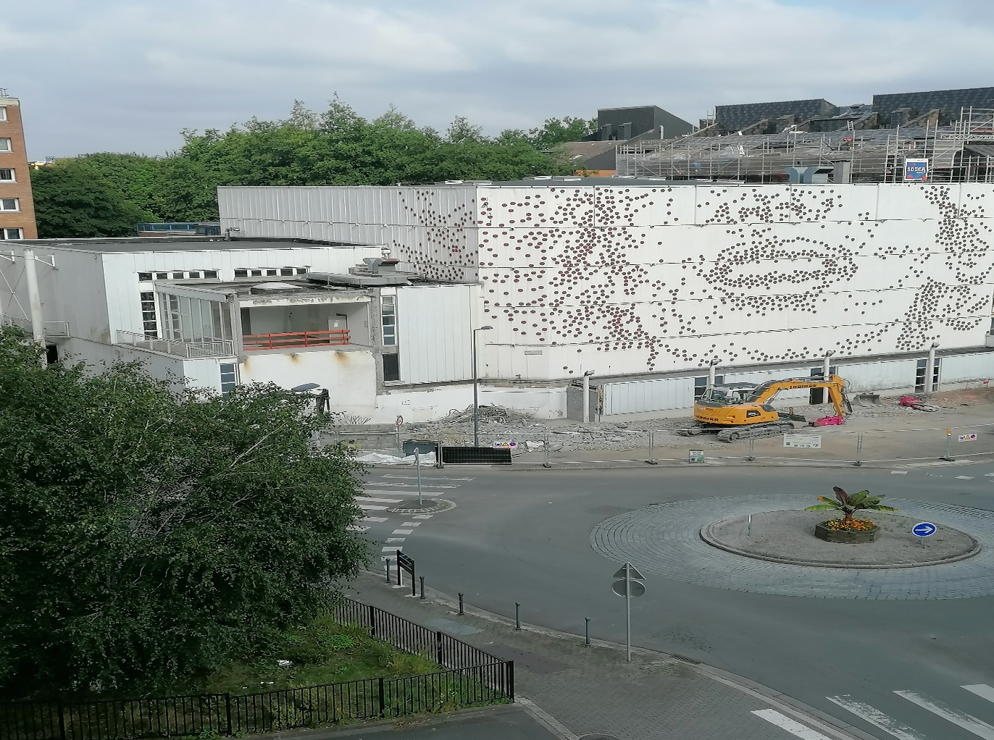
Les points forts du ca 2021
Rose des vents : 1,6M€

Slide 16
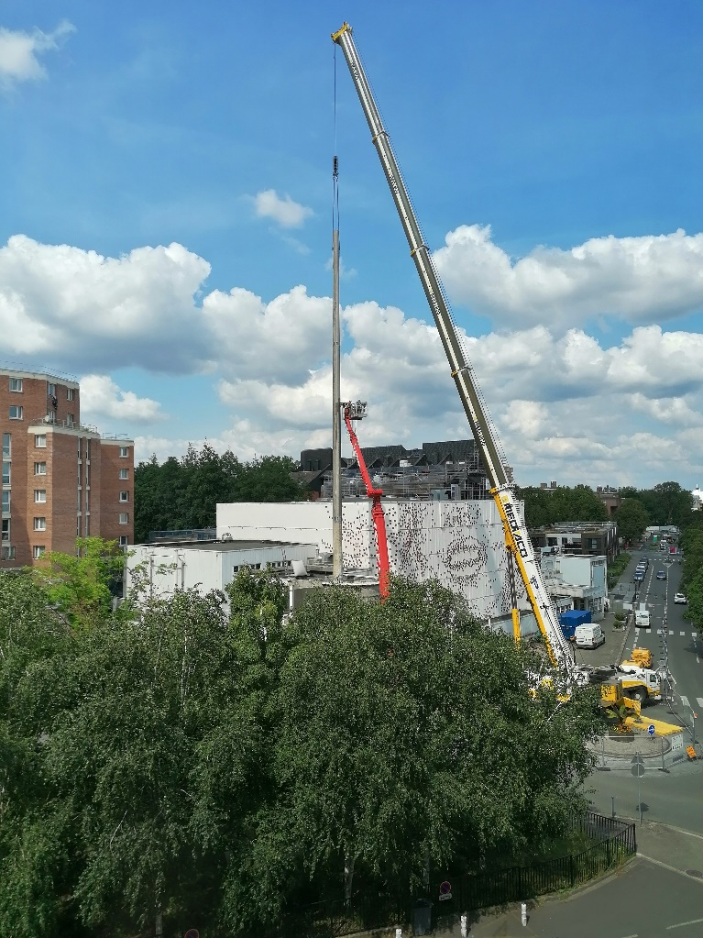
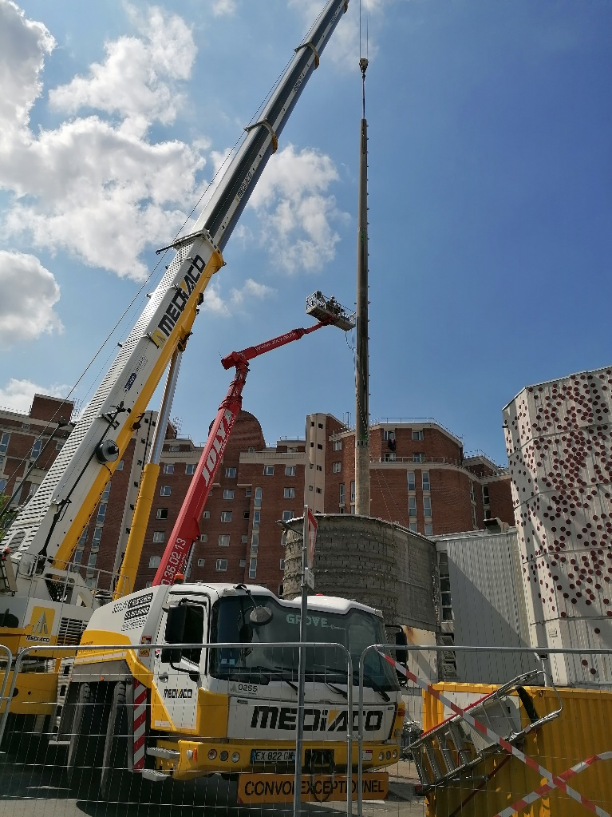
Les points forts du ca 2021
Rose des vents : déconstruction du mât

Slide 17
Présentation détaillée
1- section de fonctionnement
2- section d’investissement
3- équilibre du compte administratif
4- évolution de la dette

Slide 18
fonctionnement
RECETTES

Slide 19
Fonctionnement évolution des recettes réelles

Slide 20
Fonctionnement recettes des services et du domaine

Slide 21
Fonctionnement impôts et taxes

Slide 22
Fonctionnement dotations

Slide 23
fonctionnement
DEPENSES

Slide 24
Fonctionnement évolution des dépenses

Slide 25
Fonctionnement charges à caractère général
Le total des dépenses mandatées progresse de 1 545 456 €, soit + 10,4 %

Slide 26
Fonctionnement charges de personnel

Slide 27
Fonctionnement charges de personnel
→ Les postes créés en fin d’année 2021 : 8 postes de policiers municipaux, 3 postes d’ASVP et 9 postes dans le service des affaires scolaires, auront un impact sur la masse salariale en année pleine dès 2022.

Slide 28
Fonctionnement charges de gestion courante

Slide 29
Fonctionnement Dépenses, recettes, résultat de l’exercice

Slide 30
Fonctionnement Dépenses, recettes, résultat de l’exercice

Slide 31
investissement
DEPENSES

Slide 32
investissement dépenses d’équipement

Slide 33
investissement dépenses d’équipement

Slide 34
n° d'opération | libellé | réalisé + reports
201502 | GS Toulouse Lautrec | 48 741,24
201601 | centre ville | 2 299 149,45
201602 | GS Pont de bois | 5 103 244,09
201603 | GS Nord | 7 449 749,36
201604 | stade Théry | 64 520,98
201605 | stade Beaucamp | 167 363,67
201606 | quartier du Pont de bois | 1 730 530,63
201607 | quartier d'Annappes | 102 584,55
201610 | vidéoprotection | 1 336 092,27
201611 | église d'Ascq | 27 603,24
201612 | église du Bourg | 1 129 000,00
201614 | piscines | 41 188,36
201701 | astropole du Héron | 113 581,80
201703 | palacium | 2 187 699,51
201801 | plan numérique écoles | 185 357,68
201802 | opérations immobilières | 75 603,00
201901 | Rose des vents | 1 667 006,85
201903 | Saint-Sauveur | 475 958,15
202001 | Motte féodale | 26 124,60
202002 | GS P. et M. Curie | 309 619,70
202101 | transition énergétique | 85 329,46
Total général |  | 24 626 048,59

Slide 35
Bilan de la Section de fonctionnement
 |  | Réalisé 2021 | Restes à réaliser | Total
Fonctionnement
 | Recettes de fonctionnement | 102 038 841,75 |  | 102 038 841,75
- | Dépenses de fonctionnement | 88 267 228,13 |  | 88 267 228,13
= | Résultat de l'exercice 2021 | 13 771 613,62 |  | 13 771 613,62
+ | Résultats cumulés antérieurs | 15 125 145,36 |  | 15 125 145,36
- | Affectation en investissement | 9 961 992,72 |  | 9 961 992,72
= | Résultat de clôture | 18 934 766,26 |  | 18 934 766,26

Slide 36
Bilan de la Section d’investissement
 |  | Réalisé 2021 | Restes à réaliser | Total
Investissement
 | Recettes d'investissement | 25 455 994,39 | 5 587 469,29 | 31 043 463,68
- | Dépenses d'investissement | 26 796 632,30 | 16 894 767,41 | 43 691 399,71
= | Résultat de l’exercice 2021 | - 1 340 637,91 | - 11 307 298,12 | - 12 647 936,03
+ | Résultats cumulés antérieurs | 2 284 652,94 |  | 2 284 652,94
= | Résultat de clôture | 944 015,03 | - 11 307 298,12 | - 10 363 283,09
Résultat Global
 | Résultat disponible | 19 878 781,29 | - 11 307 298,12 | 8 571 483,17

Slide 37
dette évolution de l’encours
L’encours oscille depuis 2011 entre 39,1M€ et 46,4M€ pour une moyenne de 42,9M€.

Slide 38
dette évolution de l’encours
Ce ratio reste stable et nettement sous les valeurs nationales de villes de même strate.

Slide 39
dette évolution de l’encours

Slide 40
conclusion
Un résultat comptable en progression qui doit tenir compte des éléments ponctuels (reprise de provision).

Slide 41
conclusion
Le résultat de clôture de la section de fonctionnement permet de couvrir le besoin de financement en investissement et de dégager un résultat disponible de 8 571 483,17€.
Ce résultat viendra en déduction de l’emprunt prévisionnel inscrit au BP 2022.

Slide 42
focus
La sobriété énergétique comme enjeu de l’équilibre budgétaire

Slide 43
Sobriété énergétique
Budget fluide en augmentation de 57%:
2,8 M en 2021
4,4 M en 2022
Des actions déjà engagées:
Télégestion du chauffage dans de nombreux équipements
Marché de performance énergétique notifié en juin 2022
Des mesures d’urgence:
Baisse de 1° des températures de chauffage en mars 2022
Baisse de la température des bassins dans les piscines municipales

Slide 44
Sobriété énergétique
Des mesures d’urgence:
Baisse de 1° des températures de chauffage en mars 2022
Baisse de la température des bassins dans les piscines municipales
Alternance d’ouverture des piscines sur juillet et août
Des mesures à venir:
Rationalisation des horaires de chauffage
Campagne d’information sur l’usage de l’énergie à partir de septembre
Réduction du parc de véhicules municipaux et intensification de l’usage en pool
Augmentation du parc de véhicules électriques

Slide 45
focus
Les aires de jeux comme lieux de mise en œuvre des politiques publiques

Slide 46
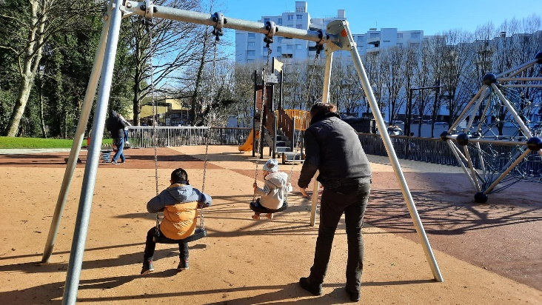
248 jeux répartis sur 78 aires de jeux réparties sur toute la Ville :
49 aires en espaces publics
29 écoles et Centre d’Accueil et Loisirs équipés
Liste et cartographie des aires de jeux publiques sur le site internet de la Ville https://www.villeneuvedascq.fr/aires-de-jeux-O
un budget annuel de fonctionnement d’environ 130 000 € pour les contrôles, la maintenance périodique et les réparations
Tous les ans, des rénovations complètes d’aires de jeux sont engagées dans le cadre des investissements municipaux
(au BP 2022 : 370 000 €TTC)

Slide 47
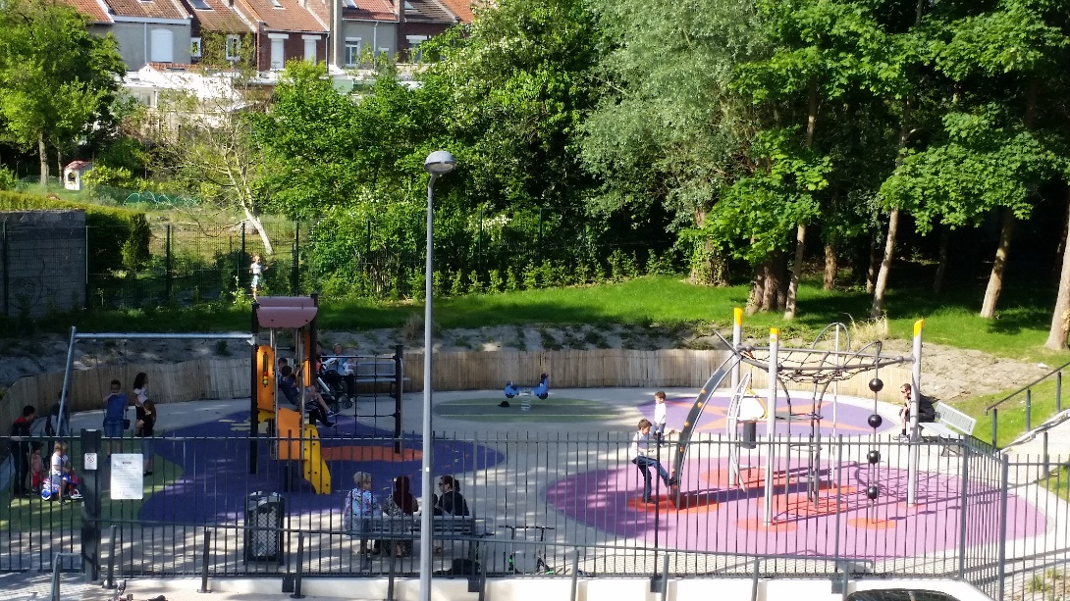
Rénovation des aires de jeux municipales
Les aires de jeux sont rénovées pour répondre à différents objectifs :
Offrir un service public de qualité aux Villeneuvois
Assurer la sécurité des utilisateurs
Créer ou renforcer le lien social

Slide 48
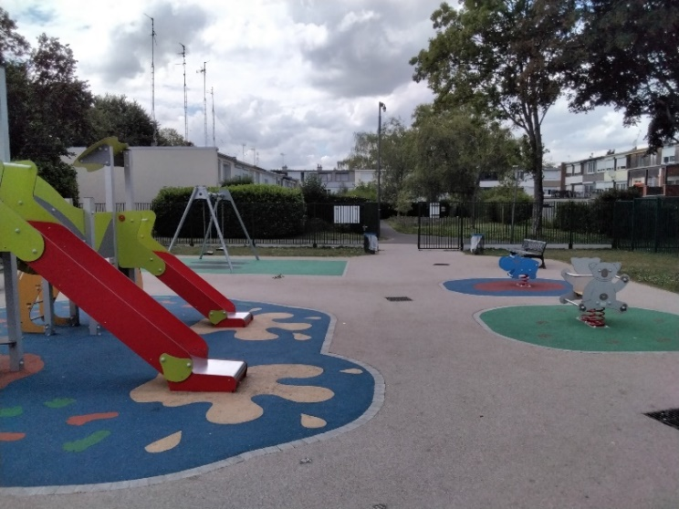
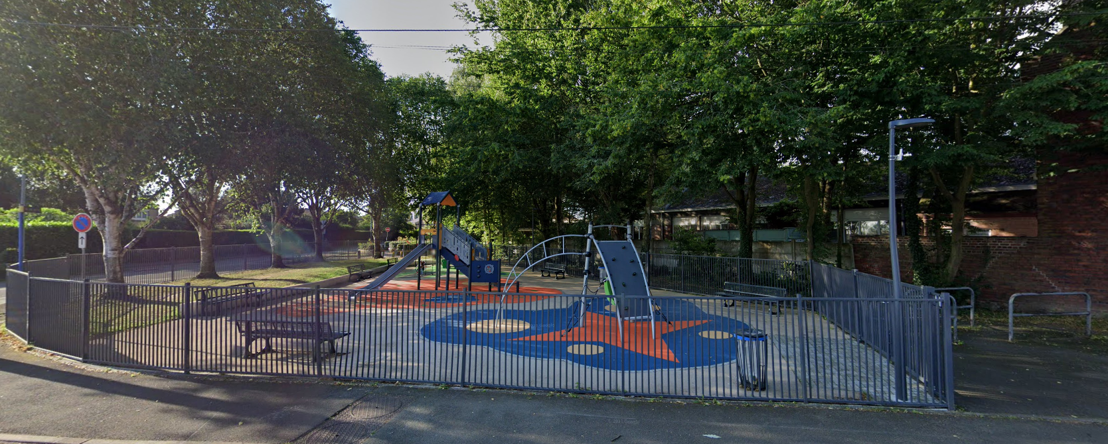
Un service public villeneuvois
Des aires de jeux attractives…
réparties sur toute la ville
offrant des activités ludiques diversifiées et complémentaires
des tranche d’âges élargies
des lieux conviviaux, familiaux dans un cadre paysager agréable et préservé

Slide 49
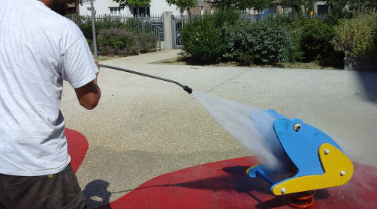
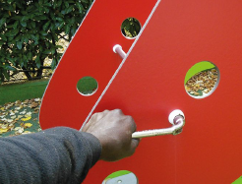
Des aires de jeux… en toute sécurité
Pour la sécurité des utilisateurs :
Des aires de jeux contrôlées régulièrement par les agents municipaux
Une maintenance périodique régulière et des tests de conformité annuels pour garantir le respect de la réglementation
Des actions curatives pour réparer si besoin les jeux ou les sols amortissants
Mais aussi …
Si nécessaire, installation de vidéoprotection à proximité des espaces de jeux pour lutter contre les dégradations

Slide 50
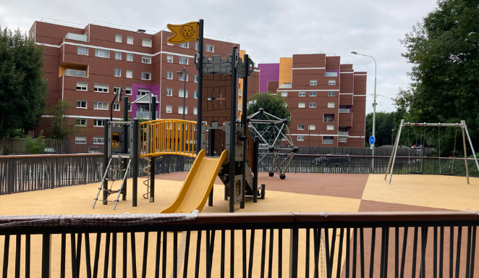
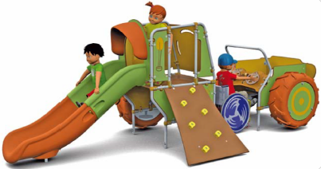
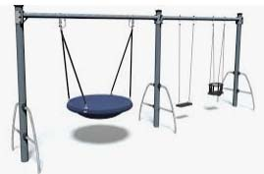
Rénovation des aires de jeux municipales
Des aires de jeux pour « mieux vivre ensemble » :
- Des aires de jeux plus nombreuses dans les quartiers dits « prioritaires »
- Des aires de jeux inclusives :
- Choix de jeux accessibles à TOUS les enfants
- Des accès et des cheminements accessibles (pentes et dévers confortables, bande de guidage, ….)

Slide 51
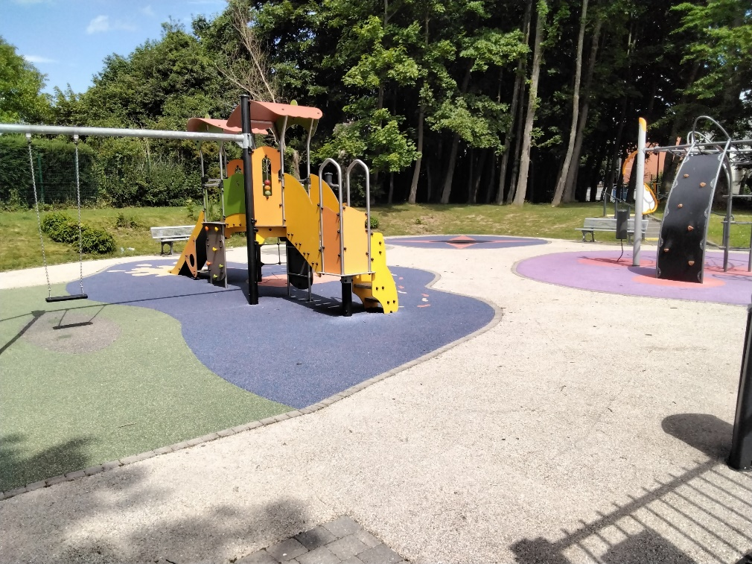
Quelques références …
Aire de jeux des Chercheurs (quartier du château)-2017

Slide 52
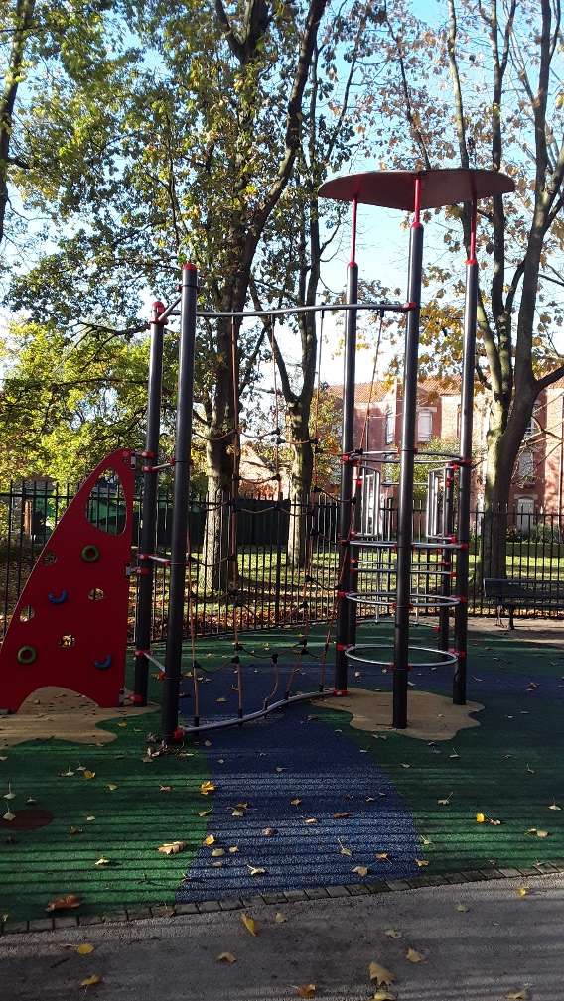
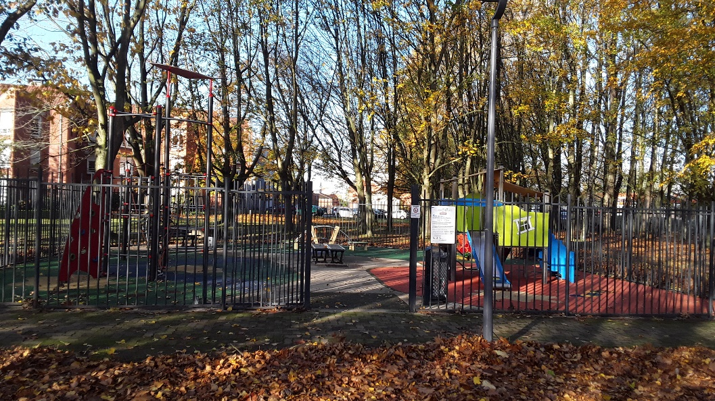
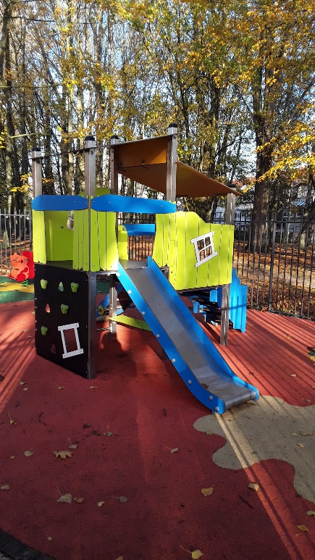
Quelques références …
Aire de jeux de la Coulée verte
(quartier de la cousinerie)-2017

Slide 53
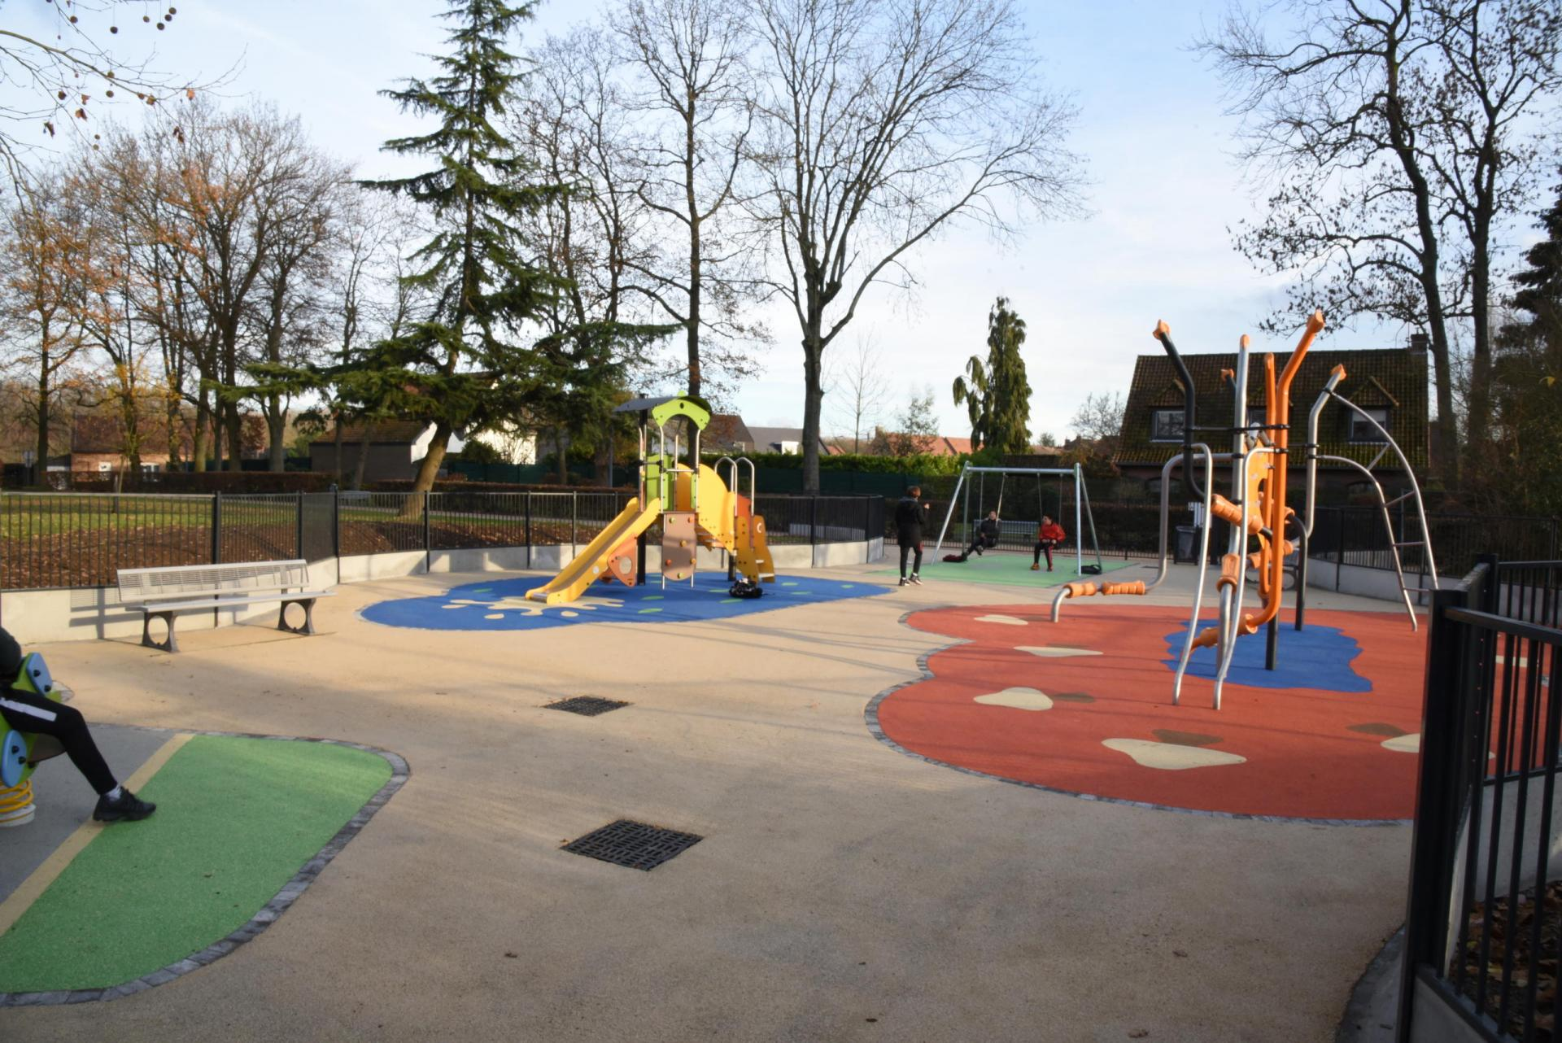
Quelques références …
Aire de jeux du BOIS LEPERS
(quartier du SART-BABYLONE) - 2018

Slide 54
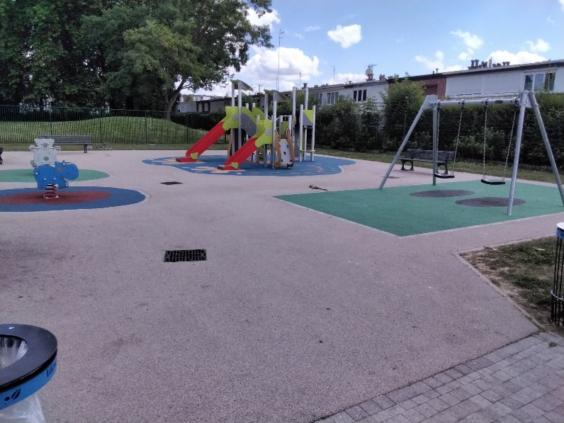
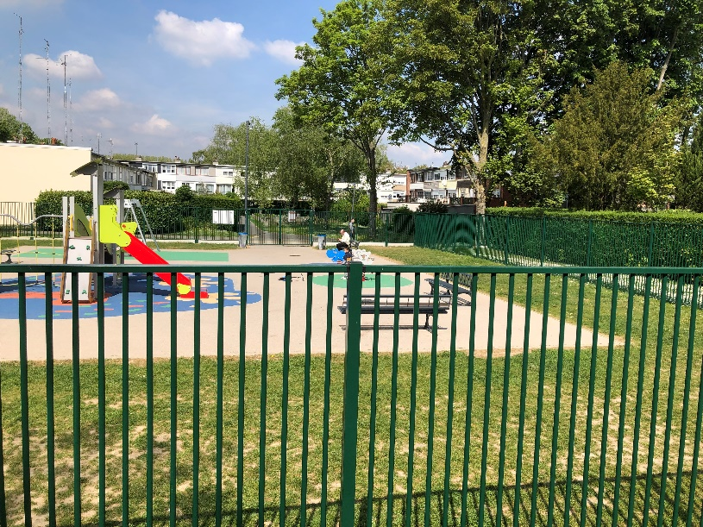
Quelques références …
Aire de jeux Vantorre (quartier de la Résidence)- 2019 -

Slide 55
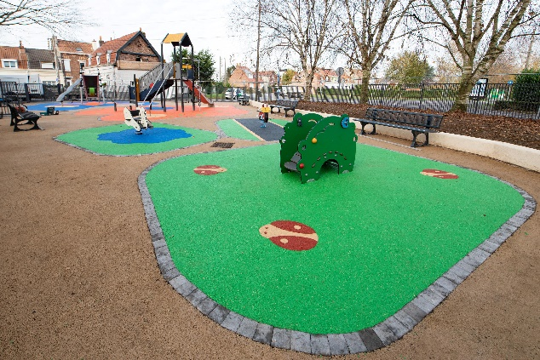
Quelques références …
Aire de jeux Abbé lemire (quartier d’ascq)- 2020

Slide 56
Quelques références …
Aire de jeux square des Verts Tilleuls - 2021
(quartier hôtel de ville)

Slide 57
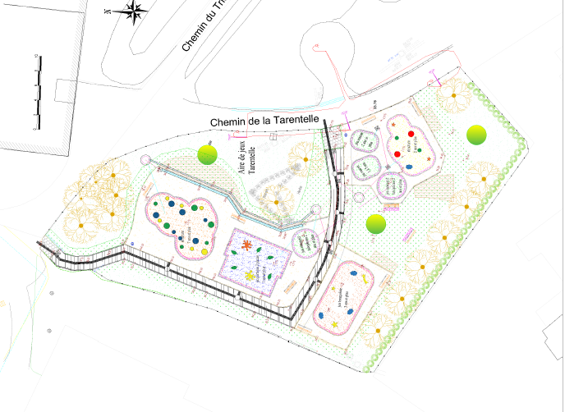
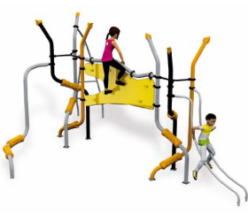
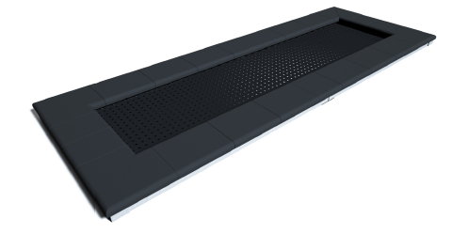
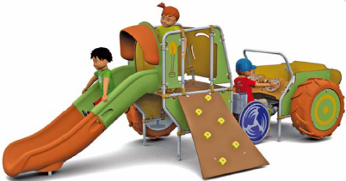
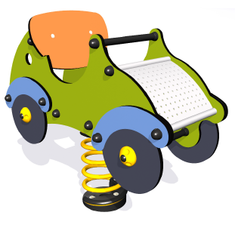
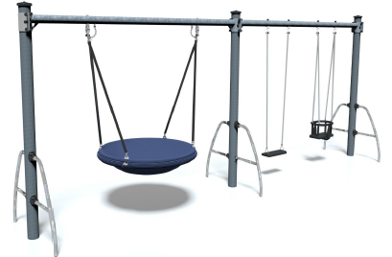
Une démarche exemplaire: l’Aire de jeux de la TARENTELLE- (quartier du Triolo)-Projet 2022 (septembre à novembre)

Slide 58
Accessibilité pour tous - Enfants, parents, accompagnants

Slide 59
Accessibilité Norme et usage
- Coût global 265 500 €
- Accessibilité pour tous « Enfants, parents, accompagnants »
- 7 jeux dont 4 adaptés
- Cheminement contrasté
- Bande de guidage pour optimiser l’autonomie
- Dispositif d’aide à la concertation
….

Slide 60
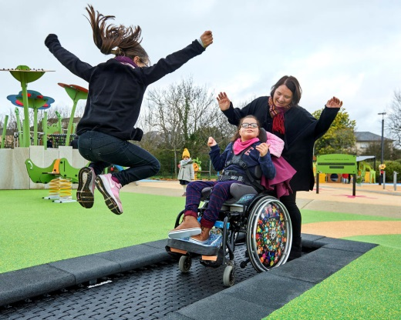
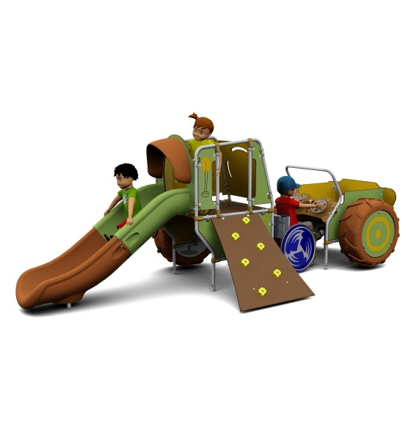
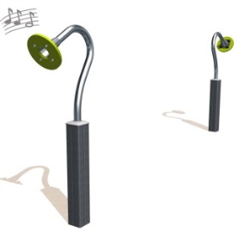
4 Jeux adaptés
Jeu portique
1ans et plus
Jeu trampoline 2 personnes
3ans et plus
Jeu: la jeep toboggan
2 ans et plus
Jeu ludique interactif
parler, chanter, écouter
2 ans et plus

Slide 61
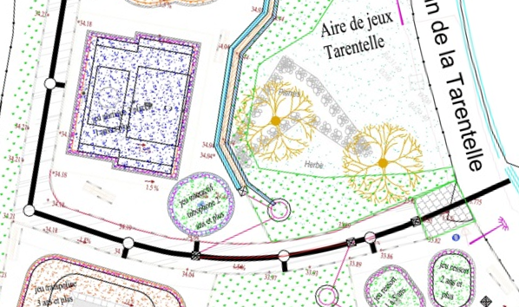
Norme et usage
Bande de guidage qui démarre avant la parcelle
Bande de guidage
Espace libre

Slide 62
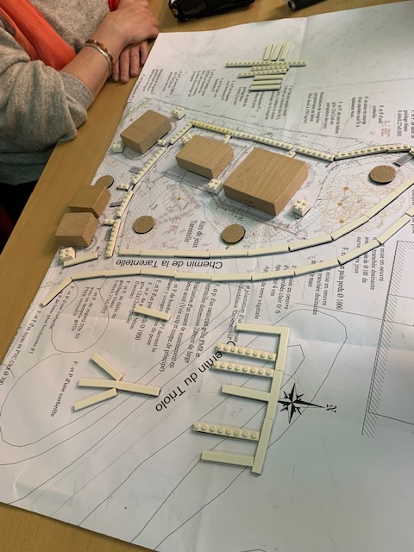
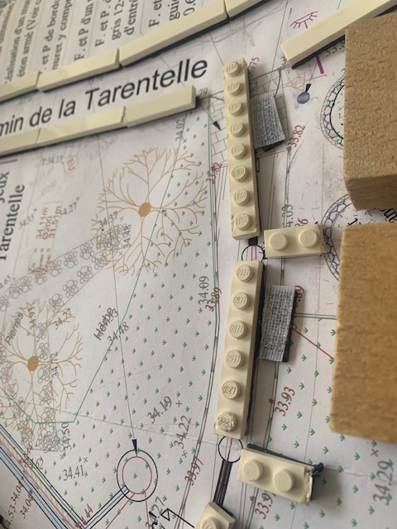

Slide 63
Villeneuve d’ascq
Conseil Municipal du 28 juin 2021
Compte Administratif 2021

